Slide 1

Bài: Phòng tránh bị ngã
Tuần 27

Slide 2



Slide 3

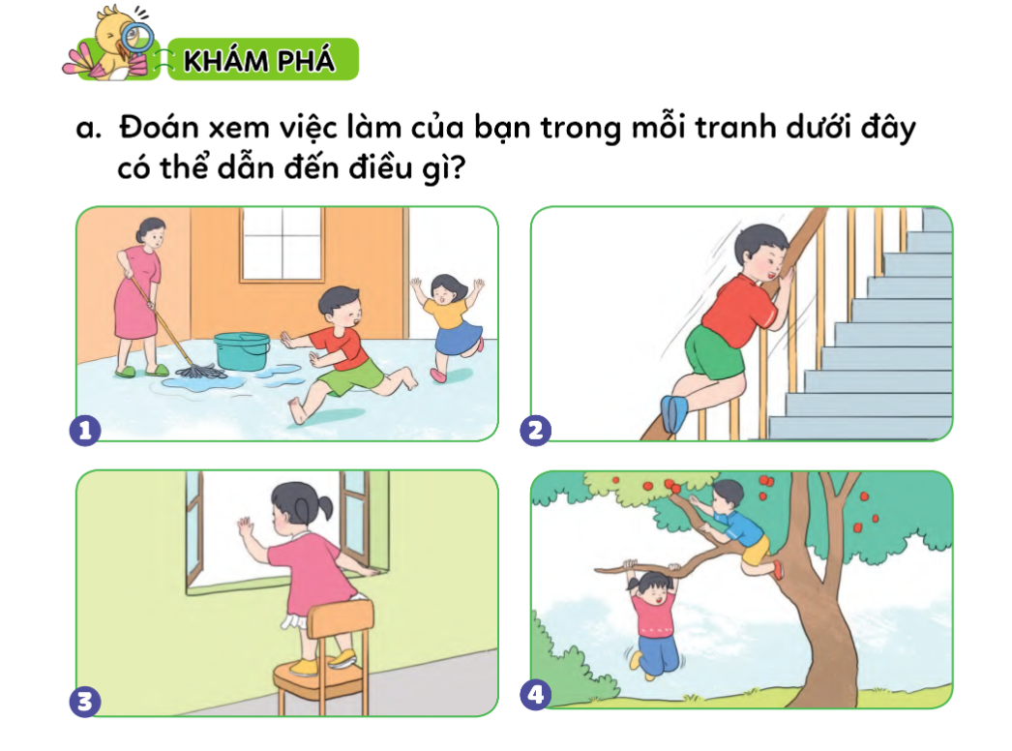

Slide 4

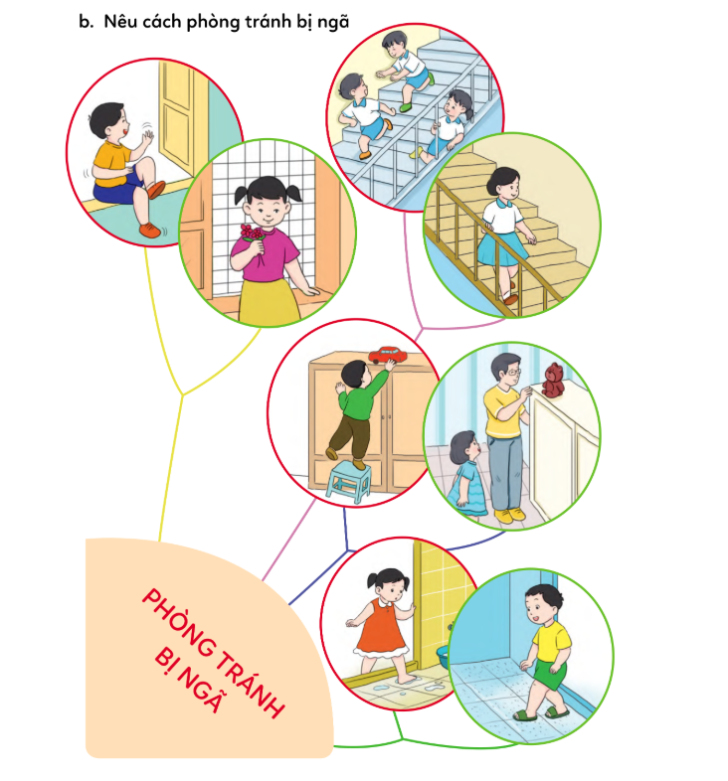


Slide 5



Slide 6

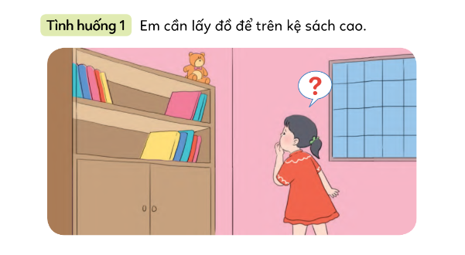

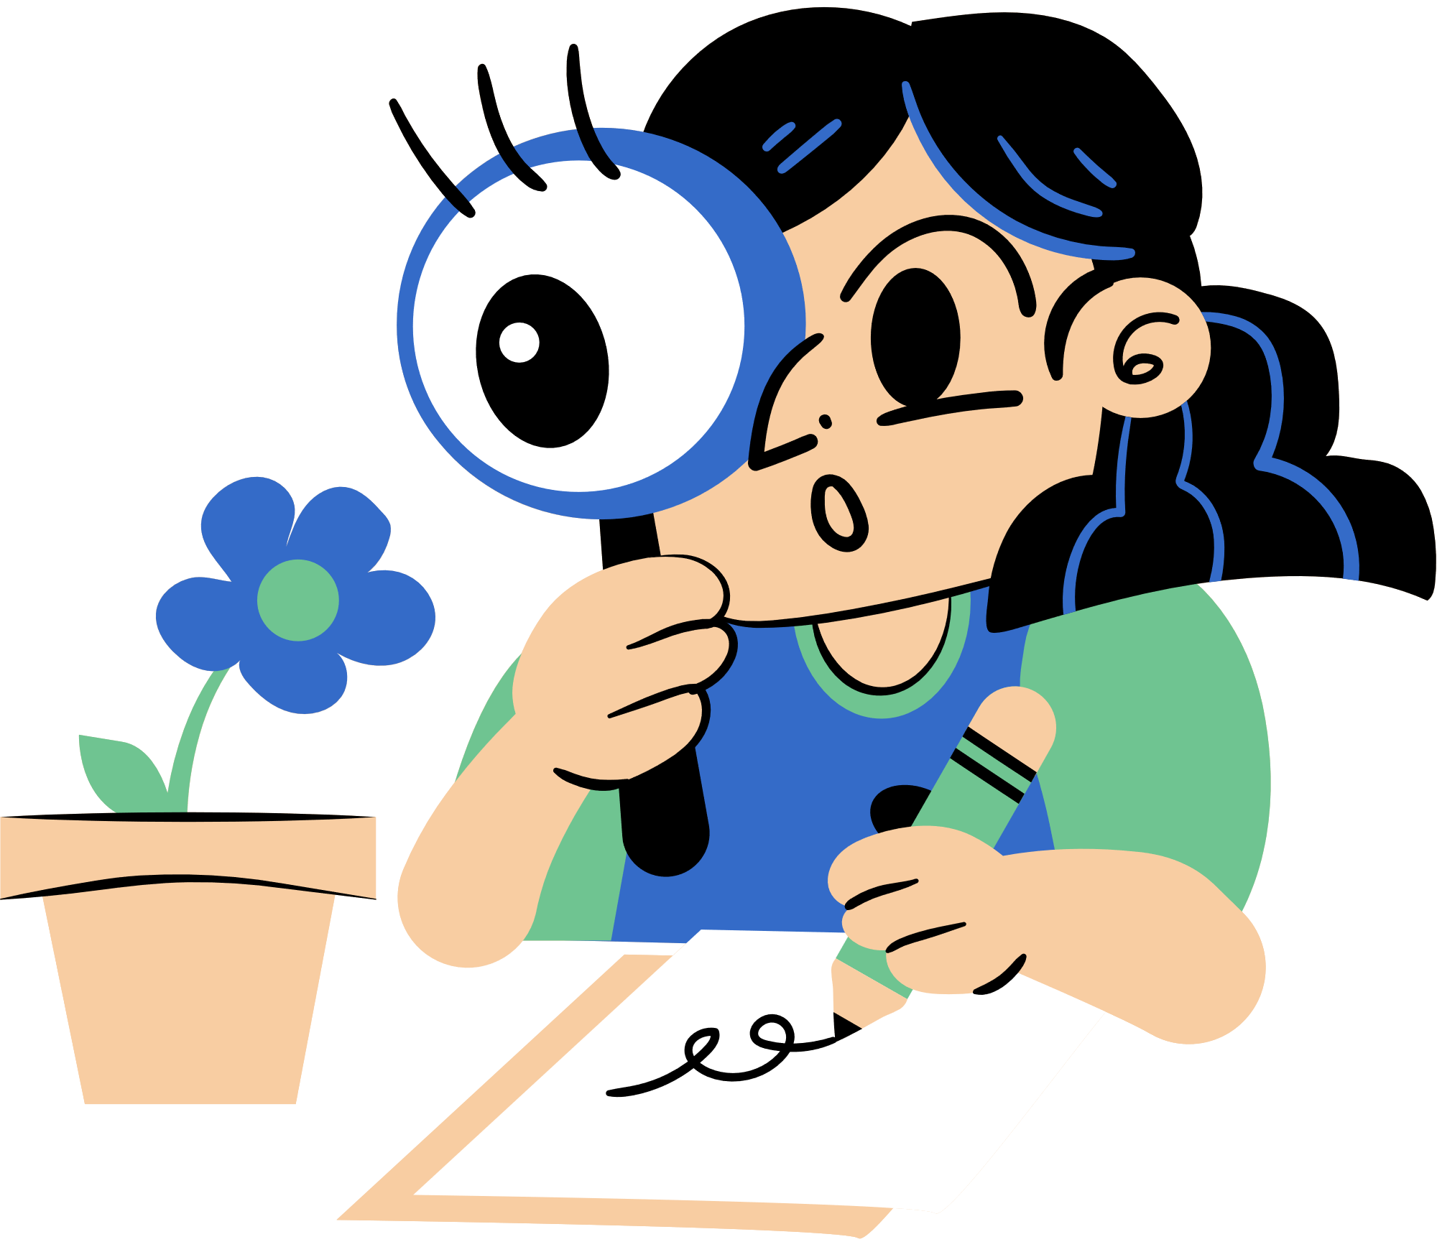


Slide 7


Slide 8


